Slide 1


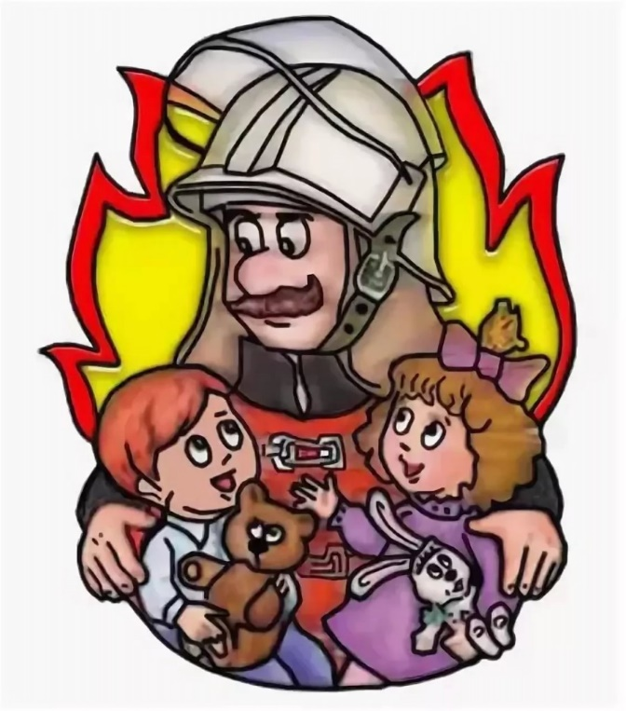

ВНИМАНИЕ
Главное управление МЧС России
по г. Москве
ПРЕДУПРЕЖДАЕТ:
Уважаемые родители!
С целью недопущения возникновения пожара в жилом помещении, в период нахождения детей, необходимо соблюдать и разъяснять детям правила пожарной безопасности, напомнить, что:
-нельзя баловаться со спичками и другими открытыми источниками огня;
-запрещено пользоваться поврежденным электрооборудованием;
-уходя из дома не забудьте отключать электроприборы от электропитания;
-нельзя оставлять электроприборы без присмотра;
Что делать детям, если возник пожар:
-обнаружив пожар, немедленно позвонить по телефону – «101»
или «112», сообщить фамилию, адрес, что и где горит;
-предупредить о пожаре соседей, если необходимо, они помогут
ребенку вызвать пожарных;
-при пожаре пользоваться лифтом запрещается. Он может отключиться;
-НЕЛЬЗЯ прятаться под кровать, в шкаф, под ванну, а постараться убежать из квартиры;
- необходимо ЗНАТЬ, что дым гораздо опаснее огня. В задымленном помещении, необходимо закрыть нос и рот мокрой тряпкой, лечь на пол и ползти к выходу – внизу дыма меньше;
-ожидая приезда пожарных СОХРАНЯТЬ СПОКОЙСТВИЕ!
-когда приедут пожарные, выполнять все их указания.
Единый телефон пожарных и спасателей
112 / 101

